Slide 1

Årsaker og forløp
5

Slide 2

Egenaktivitet til i dag
Føre inn grunner for å forebygge depresjon under delen
«Motivasjon for forebygging» i forebyggelsesplanen
Fylle ut et familietre med eventuelle kjente psykiske lidelser
hos biologiske foreldre og besteforeldre. Spør familien ved behov
Prøve å huske hvordan livssituasjonen var i forkant av første affektive episode.
Spør gjerne andre som kan vite
Fortsett å fylle ut stemningsdagboken daglig
Notes:
Tekst:
Hvordan har det gått med egenaktiviteten til i dag?
Vi kommer tilbake til disse spørsmålene i første summegruppe.

Slide 3
Dagens temaer
Årsaker til utvikling av bipolar lidelse
  Arvbarhet
  Miljøfaktorer
  Stress-sårbarhetsmodellen
  Summegruppe: arvbarhet og miljøfaktorer i ditt liv
Forløp etter diagnose
  Debutalder og utforming
  Forløpsmønstre
  Funksjon og levealder
  Summegruppe: hvordan er ditt forløp?
  Egenaktivitet til neste gang
Notes:
Tekst:
I dag skal vi snakke om to overordnede temaer: det vi vet om årsaker til utvikling av bipolar lidelse, og om forløp etter at man har fått diagnosen.
Årsaker til utvikling av bipolar lidelse
Arvbarhet
Miljøfaktorer
Stress-sårbarhetsmodellen
Summegruppe
Forløp etter diagnose
Debutalder og utforming
Forløpsmønstre
Funksjon og levealder
Summegruppe
Egenaktivitet
Veiledende tidsbruk for kurs a 2,5 timer:
Første time: 25 min. om årsaker og 15-20 min. til summegruppe. 15 min. pause.
Andre time: 45 min. om forløp og konsekvenser, inkl. spørsmål og erfaringsutveksling underveis. 15 min pause.
Siste halvtime: ca. 20 min til andre summegruppe og deretter 10 min. om egenaktivitet og forklaring av tidslinje.

Slide 4
Tema 1: Årsaker
Notes:
Tekst:
Vi begynner med tema 1: årsaker til bipolar lidelse

Slide 5
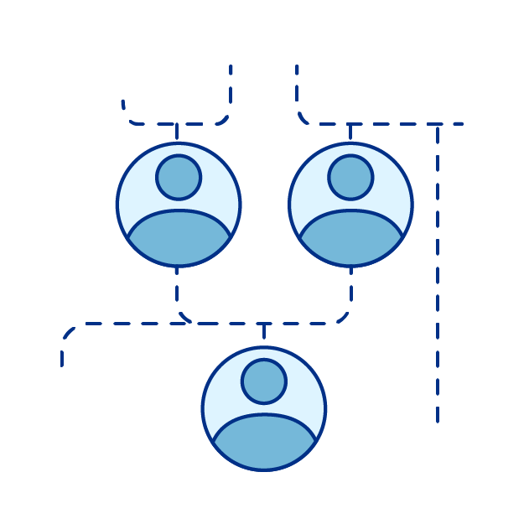
Arvbarhet
Bipolar lidelse går ofte igjen i familier
Høyest risiko ved nært genetisk slektskap
Risikoen øker med hyppigheten av bipolare og andre
psykiske lidelser i familien
Notes:
Tekst:
Bipolar lidelse går ofte igjen i familier. Bipolar lidelse er en av de mest arvbare psykiske lidelsene.
Risiko øker med nærhet i genetisk slektskap.
Det er f.eks. høyere risiko for bipolar lidelse mellom eneggede enn toeggede tvillinger.
Høyere risiko med en forelder enn en besteforelder med lidelsen.
Risikoen øker med hyppigheten av bipolare og andre psykiske lidelser i familien.
Det er 10 % sannsynlighet for at et barn av en person med bipolar lidelse utvikler lidelsen (hvis den andre forelderen er psykisk frisk).
Det betyr at risikoen er omtrent ti ganger høyere enn i befolkningen ellers, men det er likevel klart mest sannsynlig at et barn av en forelder med bipolar lidelse ikke selv utvikler lidelsen.
Tilleggsinformasjon ved behov:
Familie-, tvilling- og adopsjonsstudier viser høy arvbarhet (se kapittel 3 i Skjelstad, 2021).
Tvillingstudier:
Likekjønnede eneggede tvillinger: hvis én har lidelsen er det 40-45 % sannsynlighet for at den andre utvikler den
Likekjønnede toeggede tvillinger: hvis én har lidelsen er det 5-9 % sannsynlighet for at den andre utvikler den
Forskjellen mellom eneggede og toeggede tvillinger forklares med genetisk arv
Tallene fra tvillingstudiene viser hovedsakelig til personer med bipolar I lidelse som har vært innlagt. Arvbarheten er noe lavere ved bipolar II lidelse
Mer om risiko:
Hvis begge foreldre har bipolar lidelse, øker risikoen til 25+ %
Schizofreni i familien øker risikoen for bipolar I lidelse hos et barn, mens tilbakevendende depresjoner øker risikoen for bipolar II lidelse
Nærmere 50 % av barn med en forelder med BP (og en frisk) utvikler en eller annen psykisk lidelse. Det er omtrent det dobbelte som i befolkningen for øvrig. Disse lidelsene har ulik alvorlighetsgrad og er ikke nødvendigvis vedvarende.
Det er mer sannsynlig at et barn av en forelder med bipolar lidelse utvikler unipolare depresjoner enn bipolar lidelse
1/4 til 1/3 av de med bipolar lidelse har en førstegradsslektning med lidelsen

Slide 6

Genetikk
Ingen enkeltgener kan forklare utvikling av bipolar lidelse
Mange genvarianter bidrar litt
Fortsatt mye vi ikke vet
Notes:
Tekst:
Ingen enkeltgener kan forklare utvikling av bipolar lidelse. Genenes betydning for utvikling av bipolare og andre psykiske lidelser er mye mer komplisert enn man tidligere trodde og håpet på.
Mange genvarianter bidrar litt. De påviste genvariantene har også andre funksjoner: de øker ikke bare sannsynligheten for bipolar lidelse, men har også betydning for andre egenskaper som kreativitet.
Selv om vi nå vet at det ikke finnes noen enkeltgener av stor betydning, er det fortsatt mye vi ikke vet om hvordan arvematerialet inngår i biologiske prosesser som kan påvirke risikoen for bipolar lidelse.
Tilleggsinformasjon ved behov:
Helgenomstudier har hovedsakelig konsentrert seg om proteinkodende gener i DNA-et. Funn viser at mange vanlige genvarianter (alleler) opptrer noe hyppigere hos personer med bipolar lidelse. Hver av disse genvariantene synes kun å øke risikoen litt. De genvariantene som øker risikoen mest, øker risikoen med ca. 20 %. Det vil si at hvis du har en slik genvariant, vil risikoen for å få bipolar I lidelse øke fra 1 % til 1,2 %. Personer med bipolar lidelse har gjerne flere slike genvarianter, men hvilke og hvor mange varierer. Det er også mange i befolkningen som har slike genvarianter – og dermed antatt økt risiko eller sårbarhet – uten å utvikle bipolar lidelse.
Studier antyder at de genetiske funnene på gruppenivå kanskje kan forklare 25 % av arvbarheten fra tvillingstudiene og noen få prosent på individnivå.
Ettersom det ikke finnes noen få genvarianter som betyr mye (det vil si at arvegangen er polygenetisk og ikke-mendelsk), er det også vanskelig å utvikle nye genetiske og medikamentelle behandlingsformer. I tillegg er det økt forekomst av flere av de samme genvariantene ved andre psykiske lidelser. Studier finner f.eks. 70 % overlapp i genvarianter mellom bipolar I lidelse og schizofreni.
Ressurs for videre lesing:
Se NORMENT-konferansen «Der det er forskning, er det håp!» (Der det er forskning, er det håp! - NORMENT: Norsk senter for forskning på mentale lidelser (uio.no))

Slide 7
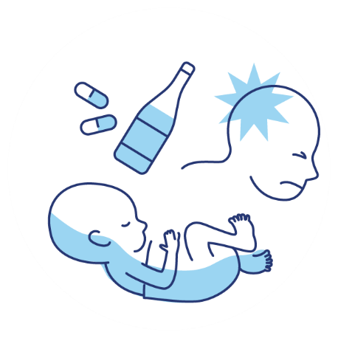
Miljørisikofaktorer
Å være født prematurt
Tidlige psykologiske traumer
Stressopplevelser før sykdomsutbruddet
Hodeskader
Rusmidler
Betennelser
Notes:
Tekst:
Miljørisikofaktorene som er vist å øke risikoen for bipolar lidelse:
Å være født veldig prematurt
Psykologiske traumer tidlig i livet
Større stressopplevelser kort tid før sykdomsutbruddet
Hodeskader
Rusmidler er mer usikkert
Betennelser er mer usikkert
Disse miljørisikofaktorene er vist å øke risikoen, men på samme måte som for genvarianter er ikke sammenhengene entydige:
Ikke alle med slike erfaringer utvikler bipolar eller annen psykisk lidelse
Også personer uten disse risikofaktorene kan utvikle bipolar lidelse
Risikofaktorene øker også risikoen for en rekke andre psykiske lidelser
Andre miljøfaktorer kan redusere risikoen for bipolar lidelse.
Gunstige oppvekstbetingelser kan ha beskyttende effekt for de som har genetisk sårbarhet.
Tilleggsinformasjon ved behov:
Å ha erfart enten misbruk, omsorgsforsømmelse, mobbing eller tap av foreldre de første 18 leveårene, er vist å øke risikoen for bipolar lidelse med 2,6x. Emosjonelt misbruk gir størst økt risiko (4x).
Hodeskader ≈ 2x økt risiko.
Rusmiddelbruk, spesielt illegale stoffer, er vist å øke risikoen i noen, men ikke i andre studier.
Fødsler kan utløse lidelsen, men har ingen sterk evidens som risikofaktor.
Det er behov for flere gode langtidsstudier. Om flere miljøfaktorer er det motstridende funn og usikkerhet.

Slide 8
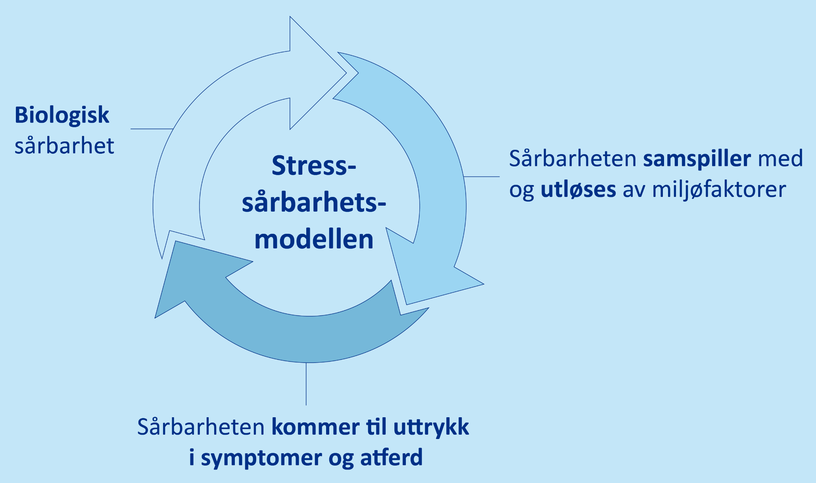
Stress-sårbarhetsmodellen
Notes:
Tekst:
Som forskningen på arvematerialet og miljørisikofaktorer har vist, vet vi i dag at det ikke finnes noen enkle årsakssammenhenger for utvikling av bipolar lidelse.
Dagens kunnskap tilsier at bipolar lidelse er et resultat av komplekse samspillsprosesser mellom arvematerialet, levd liv og komplekse psykologiske og biologiske prosesser som utvikler og endrer seg over tid.
Stress-sårbarhetsmodellen illustrerer dette på et overordnet nivå:
Hovedidéen er at man arver, ev. utvikler, en større eller mindre biologisk sårbarhet, og at det er graden av psykologisk og biologisk stress som avgjør om bipolar lidelse utvikles.
Ved høy biologisk sårbarhet skal det mindre stress til for å utløse lidelsen, mens ved lav biologisk sårbarhet skal det mer stress til.
Biologisk sårbarhet: Er medfødt (DNA) eller ervervet. De oppstår en svikt i hjernens normale prosesser, bl.a. i signalstoffenes funksjon.
Sårbarheten samspiller med og utløses av miljøfaktorer: Langvarig stress, store livsbelastninger, store variasjoner i døgnrytme m.m.
Sårbarheten kommer til uttrykk i symptomer og atferd (bipolar lidelse).
Tilleggsinformasjon ved behov:
Forskning viser sammenheng mellom familiær forekomst av både bipolare, affektive og psykiske lidelser generelt og lavere debutalder av bipolar lidelse.
Det er også funnet sammenheng mellom mishandling/misbruk i barndom og tidligere debut av bipolar lidelse.
En studie viste at de med lavest debutalder både hadde høyest forekomst av psykiske lidelser hos foreldre og besteforeldre og mishandling/misbruk i barndom (kombinert effekt). Ytterlighetene innebar en forskjell i debutalder på ca. 20 år.
Selv om stress-sårbarhetsmodellen synes å ha god forklaringskraft for mange, er det også en del som utvikler bipolar lidelse «mot alle odds»: de har lav forekomst av psykiske lidelser i nær familie og har hatt en god oppvekt med høyt funksjonsnivå. Det er med andre ord fortsatt mye vi ikke vet. Noen arver kanskje en sårbarhet fra hver av sine psykisk friske foreldre som i kombinasjon gir tilstrekkelig genetisk sårbarhet til å utvikle lidelsen. Også andre mer eller mindre «tilfeldige» prosesser synes å påvirke.

Slide 9
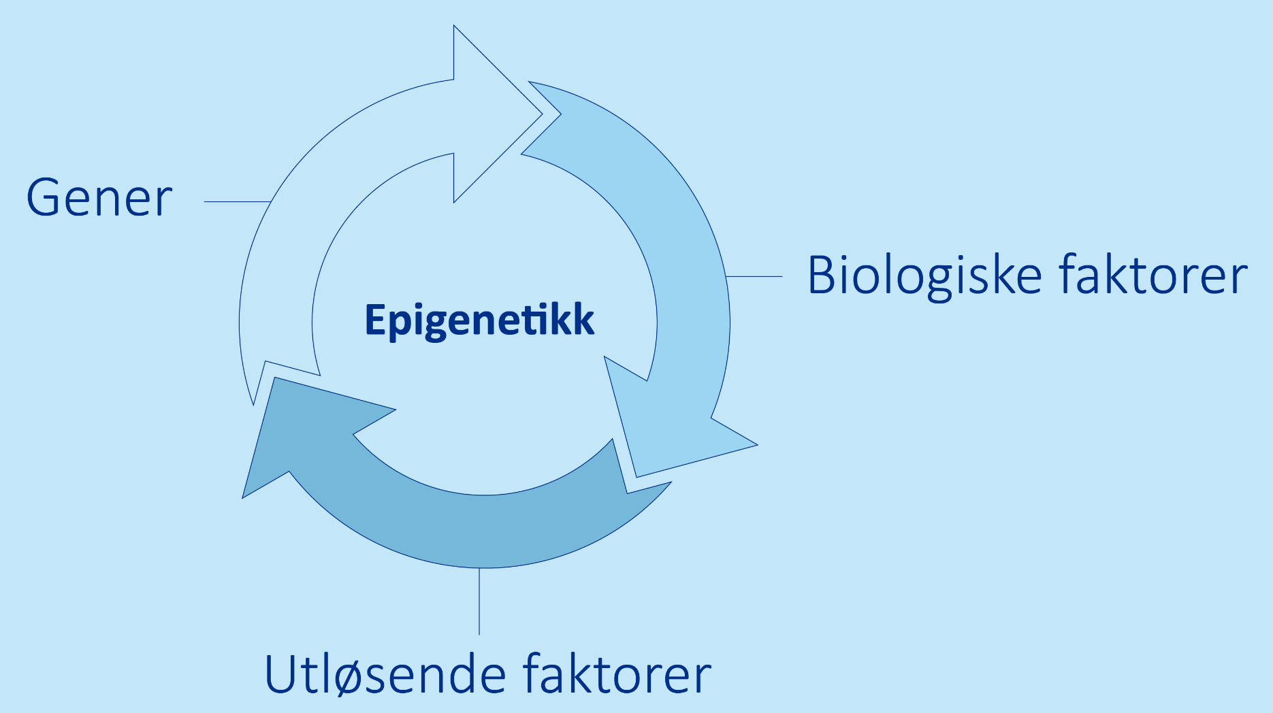
Epigenetikk
Et bindeledd mellom arvematerialet og levd liv
Vi kan påvirke de kjemiske prosessene gjennom hvordan vi lever
Forklarer hvorfor vi kan forandre oss og få det bedre
Notes:
Tekst:
DNA-et vårt legger noen føringer og rammer for vår utvikling, men som vi har sett bestemmer det ikke alt. Livserfaringer og hvordan vi lever har betydning for hvordan genene tas i bruk. Dette skjer gjennom kjemiske prosesser i kroppen.
Epigenetikk er en betegnelse på slike prosesser og kan ses på som et bindeledd mellom arvematerialet og levd liv. Ergo: Gener og livserfaringer påvirker oss, men vi kan også påvirke dem.
Selv om vi ikke har eksakt biologisk kunnskap om hvordan dette fungerer ved bipolar lidelse, vet vi at tiltakene dere lærer om på dette kurset kan ha en gunstig og stabiliserende virkning på epigenetiske prosesser. Epigenetikk forklarer hvorfor vi kan forandre oss og få det bedre. Dette gir håp.
Tilleggsinformasjon ved behov:
Epigenetiske prosesser bestemmer når genene i cellene skal produsere proteiner ved å skru gener på og av og med ulik styrke. Proteinene er bl.a. forstoffer til hormoner og signalstoffer i hjernen. Epigenetiske prosesser kan sammenlignes med hvordan et symfoniorkester fungerer (se kapittel 3 i Skjelstad, 2021).
De epigenetiske prosessene påvirkes av vår biologiske utvikling, hva vi erfarer (f.eks. traumer og sykdom), hvordan vi reagerer og håndterer utfordringer (f.eks. stressmestring og livsstil).
Forskning har også vist at det kan oppstå mer varige kjemiske endringer som gjør epigenetiske prosesser mindre fleksible.

Slide 10

Summegruppe
Har du familiemedlemmer med bipolar lidelse eller andre
psykiske lidelser?
Opplevde du stress, belastninger eller fysisk sykdom i forkant av den første affektive episoden?
Notes:
SUMMEGRUPPER:
Har du familiemedlemmer med bipolar lidelse eller andre psykiske lidelser?
Opplevde du stress, belastninger eller fysisk sykdom i forkant av den første affektive episoden?

Slide 11
Tema 2: Forløp
Notes:
Tekst:
Nå forsetter vi med tema 2:
2) Forløp etter diagnose. Vi skal snakke om
Debutalder og utforming
Forløpsmønstre
Fungering

Slide 12
Debutalder
Gjennomsnittlig debutalder: Ca. 20 år
Utvikles vanligvis før fylte 35 år
Høyest risiko i alderen 15 – 25 år
Det kan gå mange år før riktig diagnose og behandling
Notes:
Tekst:
Psykiske lidelser rammer i størst grad unge mennesker. Slik er det også for bipolar lidelse. Mange opplever en eller flere affektive episoder i tenårene, og et fåtall opplever det allerede i barndommen.
Gjennomsnittlig debutalder for første affektive episode er ca. 20 år.
Lidelsen kan også starte i høy alder, men vanligvis før fylte 35 år.
Det er høyest risiko i alderen 15-25 år.
Det kan gå mange år før man får riktig diagnose og behandling, spesielt ved bipolar II lidelse.

Slide 13
Utforming
Store individuelle variasjoner i:
Episoders alvorlighetsgrad
Varighet av episoder
Type episoder
Lengden på stabile faser
Notes:
Tekst:
Individuelle variasjoner handler om at man ser forskjell fra person til person. Ved bipolare lidelser ser man store, individuelle forskjeller i:
Episoders alvorlighetsgrad
Varighet av episoder
Type episoder
Lengden på stabile faser.
Stabil fase er en betegnelse på periodene med helt eller tilnærmet normalt stemningsleie mellom sykdomsepisoder. Altså det vi i andre sammenhenger kaller vedlikeholdsfasen.
Tilleggsinformasjon ved behov:
Varighet av episoder (gjennomsnitt i måneder):
Alle episodetyper: 4 mnd
Depresjon: 6 mnd
Mani: 1-2 mnd. Hypomani kortere (dager – uker)
Sykluslengde fra slutten av en episode til starten på neste: 17 mnd (BP I ≈ 20; BP II ≈ 10)
Varigheten av episoder er kartlagt i kliniske studier der de fleste er medisinerte, men hvor ikke alle nødvendigvis tar medikamenter som forskrevet eller har like god effekt.
Type episoder
Det er vanligst å ha flest depresjoner. Andre har flest blandede episoder, mens noen har flest (hypo)manier eller en jevnere fordeling. Et fåtall har kun manier.
Den første episoden forteller i 50 % av tilfellene hvilken pol som blir dominerende (dvs. at episoder fra en pol er minst dobbelt så vanlig).

Slide 14
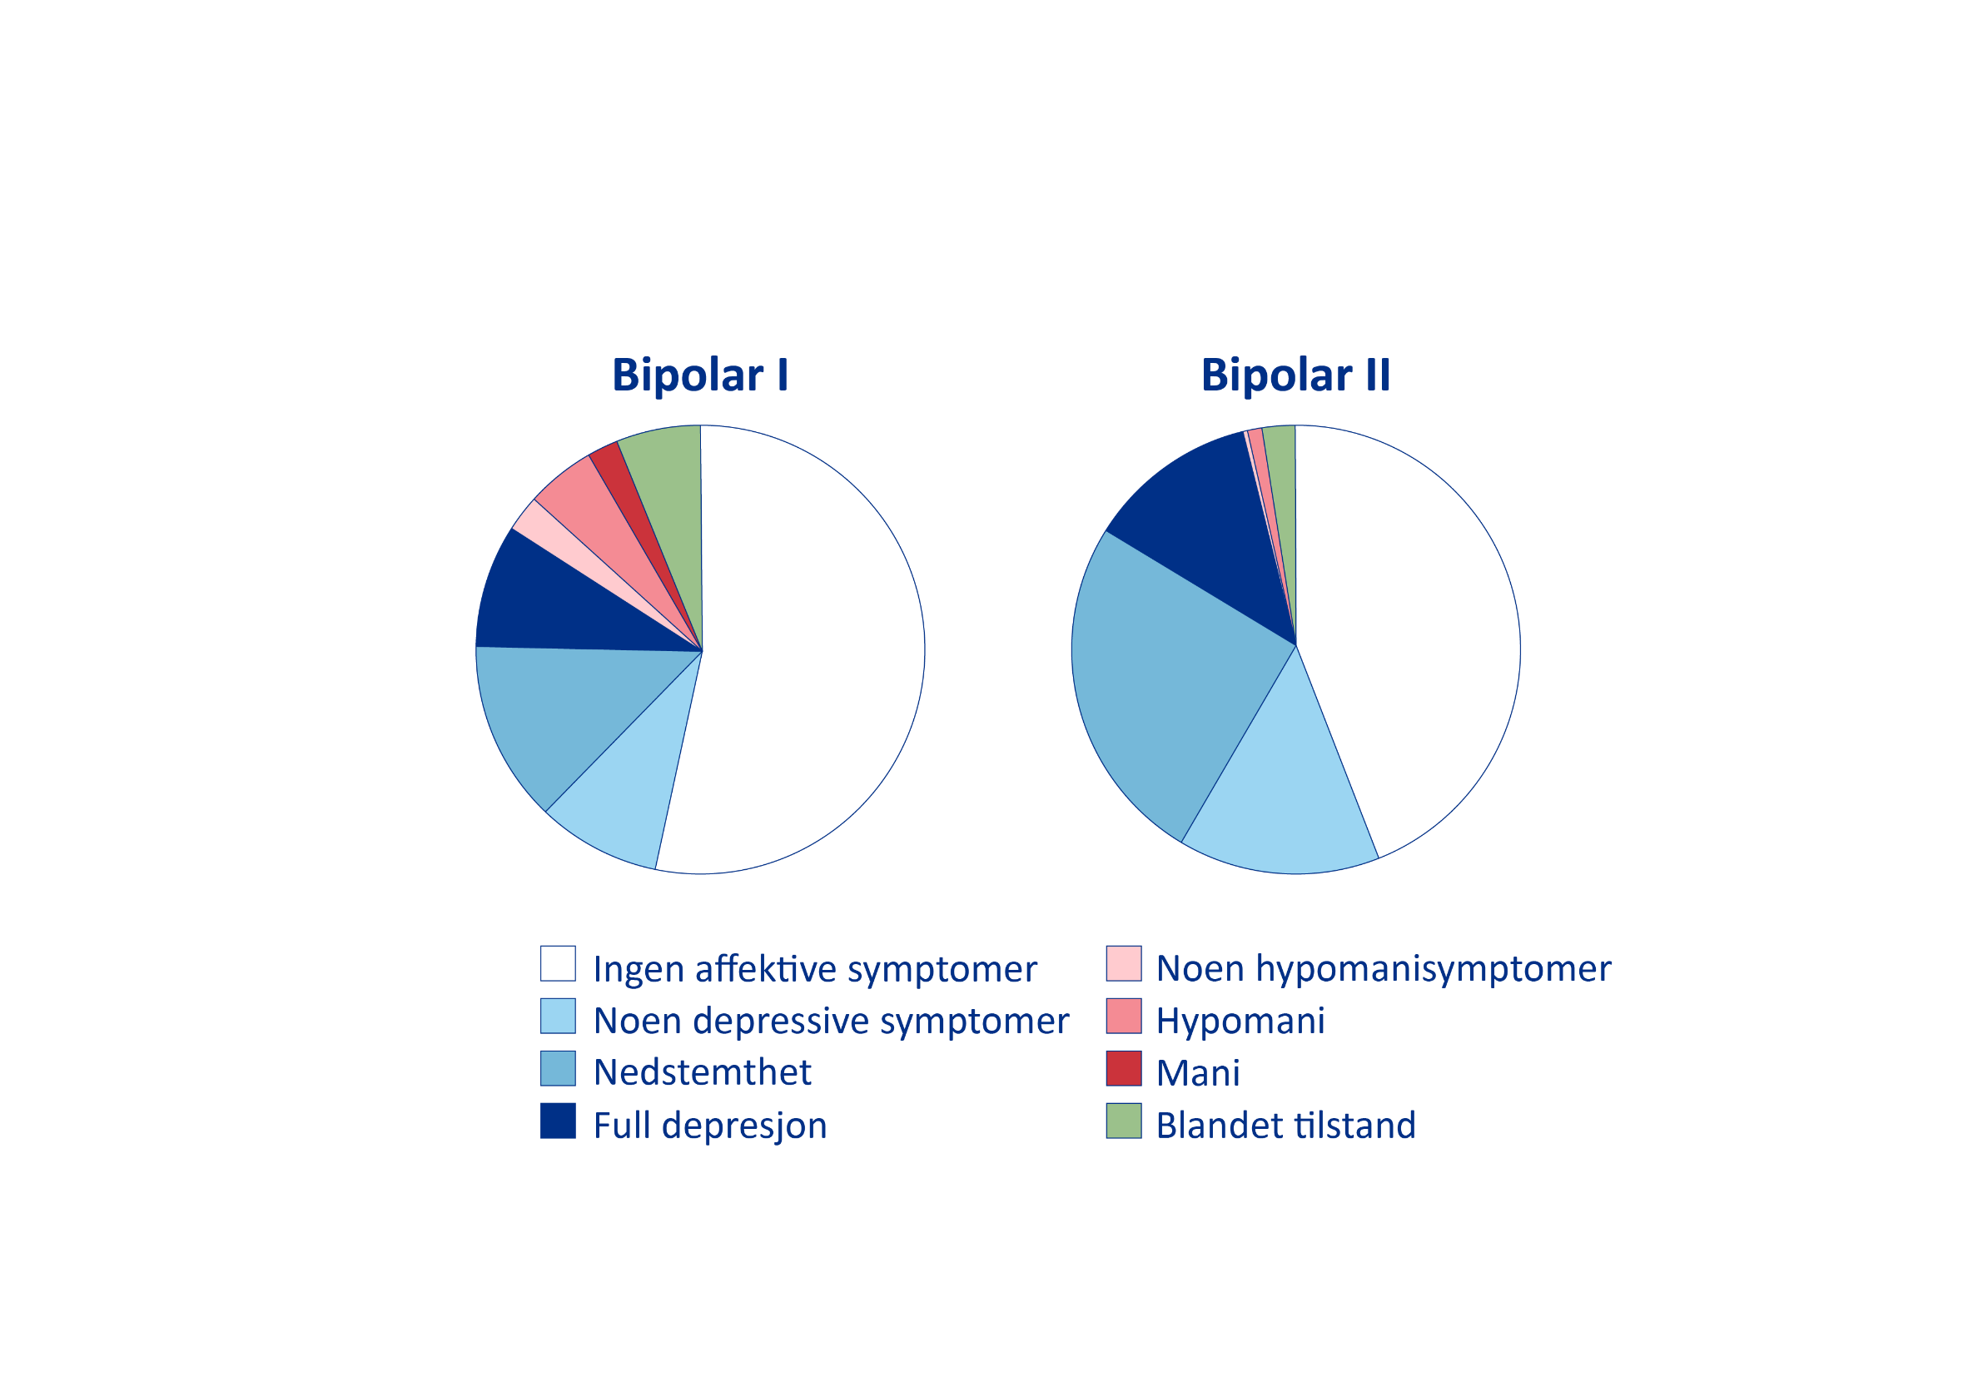
Oppfølgingsstudie over 15 år:
Tid i ulike tilstander
Notes:
Tekst:
Forskning på vanlige pasienter (pasienter med bipolar lidelse som går i ordinær behandling) har vist at man i gjennomsnitt er symptomfri 50 % av tiden, har fulle affektive episoder i 20 % av tiden og mildere affektive symptomer i 30 % av tiden. Dette til tross for medisinering, som har ulik effekt på individnivå.
Personer med bipolar II er mest preget av depressive symptomer (97% av tiden med affektive symptomer vs. 66 % av tiden ved bipolar I).
Personer med bipolar I opplever hypomani mer enn personer med bipolar II.
De færreste/ingen av pasientene fra disse studiene har deltatt på psykoedukativt kurs slik dere gjør.
En studie (Barcelona-studien, jf. første kursgang) viste at de som gjennomførte bipolarkurs i snitt opplevde affektive episoder i «kun» 8 % av oppfølgingstiden, hvilket er betydelig mindre enn 20 % som er tilfelle her. Dette tilsier at det er mulig å redusere omfanget av affektive episoder ved å ta i bruk tiltakene som dere lærer om på dette kurset. Med andre ord: Man kan påvirke forløpet av lidelsen og få det bedre!
Referanse kakediagrammer: Judd LL, Akiskal HS, Schettler PJ et al. Psychosocial disability in the course of bipolar I and II disorders: a prospective, comparative, longitudinal study. Arch Gen Psychiatry 2005; 62: 1322–1330. (Studiedeltagere: BP I = 158 personer, BP II = 133 personer).

Slide 15
Forløp
Kun et mindretall med bipolar II utvikler bipolar I
Å være frisk i ett år reduserer tilbakefallsrisikoen
De fleste opplever tilbakefall i løpet av fem år
Færre og kortere episoder med hevet stemningsleie over tid
Notes:
Tekst:
Kun et lite mindretall med bipolar II utvikler bipolar I.
Å være frisk i ett år reduserer tilbakefallsrisikoen i år to, mens risikoen flater ut i år tre.
De fleste opplever tilbakefall i løpet av fem år.
Tilbakefallsrisikoen reduseres ikke til null selv om man har vært frisk lenge og har god effekt av medisiner. Hyppigheten, alvorligheten og varigheten av episodene kan imidlertid påvirkes.
Man risikerer tilbakefall ved å slutte med medisiner som har fungert godt.
Færre og kortere episoder med hevet stemningsleie over tid (spesielt ved bipolar II).
Tilleggsinformasjon ved behov:
Omtrent 7,5 % av de med bipolar II utvikler bipolar I i løpet av 10 år. Vanligere for barn og unge og i starten av sykdomsforløpet.
Omtrent 80 % opplever tilbakefall i løpet av fem år.
Hyppigheten av tilbakefall med innleggelse er omtrent dobbel så høy ved bipolar lidelse sammenlignet med ved tilbakevendende unipolare depresjoner.

Slide 16



Forløpsmønstre
Hurtigsvingende type (rapid cycling)
Sesongmønster
Kronisk mønster
Notes:
Tekst:
Vi skal nå se litt nærmere på disse tre forløpsmønstrene:
Hurtigsvingende forløpsmønster
Sesongmønster
Kronisk mønster
For noen kan slike forløpsmønstre være vedvarende, mens for andre kan dette endre seg over tid.

Slide 17
Hurtigsvingende type
(rapid cycling)
Minst fire episoder i løpet av ett år
Alvorlig fordi man er mye syk, men ikke nødvendigvis et vedvarende mønster
Høyest risiko:
  Lavere debutalder
  Rusmisbruk
  Ustabil livsførsel
  Feil medisinering
Notes:
Tekst:
Hurtigsvingende type:
Er et forløpsmønster kjennetegnet av minst fire episoder i løpet av ett år.
Det er alvorlig fordi man er mye syk, men ikke nødvendigvis et vedvarende mønster.
Omtrent 16 % har et slikt mønster på et gitt tidspunkt.
Det er viktig å skille rapid cycling fra blandet episode. Rapid cycling handler om antall episoder, mens blandet episode er en episodetype. I prinsippet kan man ha rapid cycling med fire blandede episoder i løpet av ett år.
Det er høyest risiko for hurtigsvingende type ved:
Lavere debutalder
Rusmisbruk
Ustabil livsførsel
Feil medisinering er risikofaktor som kan framprovosere hurtigere svingninger/flere episoder

Slide 18
Sesongmønster
Personer med bipolar lidelse er ofte følsomme for lysvariasjoner
Omtrent 25 % av personer med bipolar lidelse har sesongmønster
Noe vanligere med sesongbetonte depresjoner enn manier
Notes:
Tekst:
Sesongmønster:
Personer med bipolar lidelse er ofte følsomme for lysvariasjoner
Omtrent 25% har sesongmønster. Det må være en tydelig sammenheng mellom årstid og episodetype gjennom flere år, for at man skal kalle det sesongmønster.
Eksponering for mer lys (og høyere aktivitetsnivå) om våren/sommeren øker risikoen for (hypo)mani.
Mindre naturlig lys (og mer passivitet) i vinterhalvåret synes å øke risikoen for depresjon.
Sesongbetonte depresjoner (hovedsakelig vinterhalvåret) er noe vanligere enn manier (hovedsakelig sommerhalvåret).
Senere i kurset skal vi se at det å skjerme seg fra lys kan dempe og muligens forebygge begynnende maniske symptomer. Lyseksponering kan ha positiv effekt på depresjon og muligens også ha en viss forebyggende effekt.
Tilleggsinformasjon ved behov:
En av polene må eksklusivt følge et sesongmønster for debut og tilfriskning minst siste to år + de fleste episodene av samme type i et livsløpsperspektiv (DSM-5).
Skal ikke bedre forklares av sesongbetonte psykososiale stressorer, f.eks. sesongbetont arbeidsløshet.
Observeres over hele kloden, men synes å variere noe med jordas breddegrader
Årtidsdepresjoner trolig vanligere ved bipolar II enn I
Årtidsdepresjoner kjennetegnes ofte av markant energitap, overdreven søvn, overspising, vektøkning og sug etter søtsaker (atypisk depresjon).

Slide 19
Kroniske mønster
Enkelte har aldri helt friske perioder
Opplever flere sykdomsepisoder
Vanligere ved bipolar II enn I
Notes:
Tekst:
Kronisk forløp:
Enkelte har aldri helt friske perioder. Kronisk betyr i denne sammenhengen at man aldri, eller nesten aldri, føler seg helt fri for affektive symptomer.
De med kroniske forløp opplever også flere sykdomsperioder.
Kroniske forløp er vanligere ved bipolar ll enn l.
Tilleggsinformasjon ved behov:
Mellom 16 og 33 % har aldri helt friske perioder, men opplever «restsymptomer» på sitt friskeste.
De uten full tilfriskning etter en affektiv episode, opplever tilbakefall 3x raskere enn de med full tilfriskning.
Det er noe uklart hvorfor de med «restsymptomer» er mer sårbare for hyppigere tilbakefall. En mulig måte å forstå det på, er at det er biologiske sykdomsprosesser som fortsatt er «aktive».
Fraværet av full tilfriskning fra depresjon kan også handle om andre ting som generell lav selvfølelse eller en vanskelig livssituasjon som gjør en nedstemt og sårbar.

Slide 20

Kognitive funksjoner
Verbal og visuell innlæring
og hukommelse
Våre mentale prosesser
En del opplever kognitive utfordringer også utenom affektive episoder
Overordnede reguleringsfunksjoner
(eksekutive funksjoner)
Oppmerksomhet
Mental effektivitet og tempo
Bearbeiding av sanseinntrykk
Generell intellektuell kapasitet (IQ)
Språklig fungering
Ikke-språklige ferdigheter
Notes:
Tekst:
Kognisjon handler om hvordan hjernen vår fungerer, altså om våre mentale prosesser
Kognitive funksjoner påvirkes av hvilken tilstand man er i, f.eks. ved (hypo)mani, depresjon, bruk av rusmidler og stor søvnmangel. De to foregående kursgangene snakket vi om hvordan tankeprosessene endres ved affektive episoder.
Kognitive funksjoner måles med nevropsykologiske tester. For å få et gyldig mål må nevropsykologisk testing skje i en tilnærmet normaltilstand.
Forskning viser at en del personer med bipolar lidelse har visse kognitive utfordringer også i stabil fase
Avvikene inkluderer utfordringer med overordnede reguleringsfunksjoner (eksekutive funksjoner, se tilleggsinformasjon ved behov) og spesielt vedvarende oppmerksomhet og verbal hukommelse. Det er store individuelle variasjoner.
Psykoser kan gi vedvarende svekkelser i kognitiv fungering og er også av den grunn viktig å forebygge.
Tilleggsinformasjon ved behov:
Overordnede reguleringsfunksjoner (eksekutive funksjoner) innebærer:
Fleksibel problemløsning
Planlegging
Impulskontroll
Mental kontroll/fleksibilitet
Nevropsykologiske undersøkelser i friske perioder etter debut:
IQ før sykdomsdebut som i befolkningen for øvrig
40 % har normal kognitiv funksjon
40-50 % har visse avvik i kognitiv fungering
Avvikene synes å oppstå tidlig i sykdomsforløpet, uten å forverres over tid, men behov for lengre oppfølgingsstudier.
Ressurs for videre lesing:
Kap. 6, s.124-125 i Skjelstad (2021)

Slide 21
Levealder
Oftere sen helsehjelp for fysiske sykdommer
Høyere forekomst av selvmord
Overhyppighet av ulykker
! MEN: Forskning viser at tidlig helsehjelp gir nesten
samme forventet levealder som i befolkningen ellers
Notes:
Tekst:
Personer med bipolar lidelse har på gruppenivå kortere levealder enn befolkningen generelt. Det skyldes:
Oftere sen helsehjelp for fysiske sykdommer: Noe kan nok forklares av at personer med BP i snitt har flere helseutfordringer, men forskningen sier at hovedgrunnen til forkortet levealder er at man får helsehjelp for fysiske sykdommer sent. Det betyr at sykdommene har blitt mer alvorlige når man først får hjelp.
Tiltak: Det er viktig å oppsøke fastlege for årlig fysisk helsekontroll og generelt tar egne helseutfordringer på alvor, spesielt i godt voksen alder. Kanskje kan dere be noen om å minne dere på det, hvis det trengs?
En mer helsefremmende livsførsel (som mindre røyking og bruk av rusmidler, sunnere kosthold og mer fysisk aktivitet) vil kunne redusere forekomsten av livsstilssykdommer. Disse tingene skal vi snakke mer om senere på kurset.
Høyere forekomst av selvmord: Det er overhyppighet av selvmord og selvmordsforsøk blant personer med BP. Selvmord er vanligst de første årene etter at man har fått diagnosen. Vi skal snakke om håndtering av selvmordstanker på kursgang 11.
Hvis noen av dere har eller får påtrengende selvmordstanker, vil vi oppfordre dere til å snakke med behandler eller fastlege om dette og gjerne også en støttende privatperson som dere har tillit til.
Overhyppighet av ulykker: Overhyppighet av død fra ulykker kan bl.a. handle om at man tar for store sjanser eller feilvurderinger ved hypomani/mani og psykoser.
Det er viktig å minne om at de omtalte funnene er basert på forskning på store grupper av mennesker med bipolar lidelse. Det er store individuelle forskjeller og de negative konsekvensene er ikke skjebnebestemte. Man kan selv påvirke sin skjebne (jf. bl.a. epigenetikken og forskningen på effekten av tiltak). Hadde vi ikke trodd det, ville vi ikke holdt disse kursene. Vi vet, og vi skal i løpet av kurset formidle konkrete tiltak man kan gjøre selv og i samarbeid med andre for å styre forløpet av lidelsen i en mer gunstig retning og forhindre negative konsekvenser.
Tilleggsinformasjon ved behov:
Kvinner og menn med bipolar lidelse lever henholdsvis 9,0 og 8,5 år kortere enn snittet i befolkningen. Tallene er hentet fra svenske og danske registerstudier. Selv om funnene er ille, er det mindre ille en funn fra andre internasjonale studier, spesielt fra USA. Vårt universelle helsevesen er trolig en viktig grunn.
Forskningen viser at ca. 2/3 av den reduserte levealderen skyldes at personer med bipolar lidelse oppsøker og får fysisk (somatisk) helsehjelp senere enn den øvrige befolkningen. Dette gir dårligere prognose. De med bipolar lidelse som får behandling tidlig, lever nesten like lenge som befolkningsgjennomsnittet.
Forskning viser at den høyere dødeligheten skyldes kardiovaskulære sykdommer, diabetes, kronisk obstruktiv lungesykdom (KOLS), influensa/lungebetennelse, ulykker, selvmord og kreft for kvinner.
Selvmordsrisikoen for menn og kvinner er henholdsvis 10x og 18x større enn i befolkningen, men flere menn (7,8 %) enn kvinner (4,8 %) tar livet sitt.
Nesten 1/3 har gjort selvmordsforsøk.
Ressurs for videre lesing:
Kap. 6, s.127-29 i Skjelstad (2021)

Slide 22
Utdanning
Utdanningsnivå som i befolkningen for øvrig
Tidlig debut kan vanskeliggjøre gjennomføring av utdannelse
og etablering i arbeidslivet
Notes:
Tekst:
Utdanningsnivå som i befolkningen for øvrig.
Debut i tenårene kan vanskeliggjøre/forsinke gjennomføring av utdannelse og etablering i arbeidslivet.
Ressurs for videre lesing:
Kap. 6, s.126-27 i Skjelstad (2021)

Slide 23
Yrkesdeltagelse
Omtrent 50 % er i hel- eller deltidsjobb
En del bytter til mindre krevende jobber
Notes:
Tekst:
Det er høy yrkesdeltagelse blant personer med bipolar lidelse selv om den ikke er like høy som i resten av befolkningen, noe som bl.a. skyldes at en del blir uføretrygdet. Omtrent 50% er i hel- eller deltidsjobb.
En del bytter til mindre krevende jobber, bl.a. for å kunne ha en mer regelmessig og mindre stressende livsstil.
Et hektisk karriereliv, uregelmessig og ugunstig arbeidstid (f.eks. jobber med turnus, i utelivsbransjen og med hyppige utenlandsreiser) kan gjøre det vanskelig å ha stabil døgnrytme, noe som er viktig ved bipolar lidelse. Dette skal vi snakke mer om på kursgang 6.
Tilleggsinformasjon ved behov:
40-60 % er i jobb (flest amerikanske og noen europeiske studier)
43,4 % av deltagerne på Vestre Viken HFs bipolarkurs (over 18 år) er i hel- eller deltidsjobb vs. 70 % i alderen 15-74 år i den norske befolkningen (SSB, 2024)
Det er en nedadgående trend i arbeidsdeltagelse med alder
En norsk studie viste 13,5 ganger økt risiko for uføretrygd med bipolar lidelse sammenlignet med befolkningen ellers (Schoeyen et al., 2011)
Personer med BP lever betydelig mer yrkesaktive og selvstendige liv enn personer med schizofreni. Bedre kognitiv funksjon trolig viktig
Ressurs for videre lesing:
Kap. 6, s.126-27 i Skjelstad (2021)
Kilder:
Schoeyen HK, Vaaler AE, Auestad BH, Malt UF, Melle I, Andreassen OA, Morken G. Despite clinical differences, bipolar disorder patients from acute wards and outpatient clinics have similar educational and disability levels compared to the general population. J Affect Disord. 2011 Jul;132(1-2):209-15. doi: 10.1016/j.jad.2011.02.025. Epub 2011 Mar 25. PMID: 21440307.

Slide 24

Summegruppe
Beskrivelse av individuelle forløp
Hvilke episodetyper har du opplevd?
Hvor ofte opptrer det affektive episoder?
Er en pol dominerende?
Hvor lenge pleier de ulike episodetypene å vare?
Følger ulike episodetyper hverandre i en spesiell rekkefølge?
    (Slår f.eks. en episodetype direkte over i motsatt polaritet eller er det normalt
    stemningsleie imellom?)
Opptrer de ulike episodetypene oftest på bestemte tider av året?
    (Beskriv i så fall hvilken pol som opptrer når)
Er det full tilfriskning mellom episoder?
Hvor lenge varer typisk de friske periodene?
Beskrivelse av individuelt forløp
Notes:
SUMMEGRUPPE
Del erfaringer basert på spørsmålene. Begynn på toppen og snakk om det dere rekker.
Dette er starten på en egenaktivitet: spørsmålene finner du i skjemaet «Beskrivelse av individuelt forløp av affektive episoder». Vi ønsker at dere fyller ut dette til neste gang.

Slide 25

Egenaktivitet til neste gang
Jobb videre med å besvare spørsmålene om forløp
fra summegruppen, fra skjemaet «Beskrivelse av
individuelt forløp av affektive episoder»
Lag en tidslinje over affektive episoder fra den første til nå.
Bruk verktøyet «Tidslinje» eller lag egen variant. Prøve å huske:
  Alder, årstall og årstid
  Episodetype
  Episodens varighet
  Ev. spesielle hendelser og omstendigheter i forkant av hver episode
Fortsett å registrere stemningsleiet i stemningsdagboken
Tidslinje
Notes:
Stemningsdagbok: Be deltagerne på å ta med stemningsdagboken de fire neste kursgangene ettersom de for hvert tema vi gjennomgår i vedlikeholdsfasen skal fylle inn flere felter sammen på samlingene.
Evalueringsskjemaet: Minn deltagerne om å evaluere dagens kurs.

Slide 26
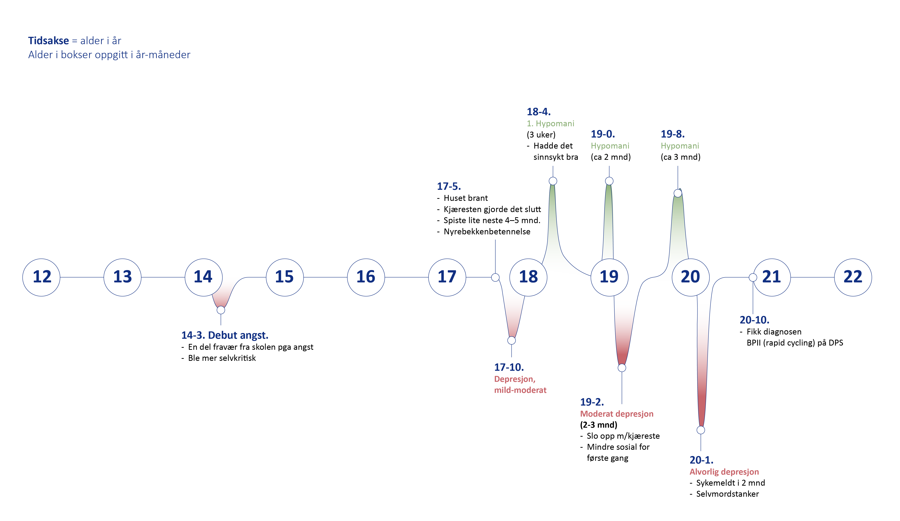
Notes:
Tekst:
Til neste gang ønsker vi at dere også forsøker å lage en tidslinje over affektive episoder.
For de som har hatt bipolar lidelse veldig lenge og / eller mange episoder, kan det være hensiktsmessig å prioritere en tidslinje for de siste 5 eller 10 årene.
Det er både mest interessant og lettere å huske hvordan lidelsen har forløpt i nyere tid. Etterpå kan dere se om forløpet har endret seg de siste årene og reflektere over mulige grunner til det.
Eksempelet viser én måte å lage tidslinje på.
Man fyller inn alder i tidsaksen og setter inn depressive episoder under og hypomane/maniske episoder over tidsaksen (med og uten psykose).
Ved blandet episode kan dere velge over eller under avhengig av hvilken polaritet dere synes var mest dominerende.
Man kan fylle inn annen informasjon som man synes er viktig, f.eks. omtrentlig varighet av episoder og hvor sterke/alvorlige de var. Man kan ev. også fylle inn stikkord om mulige utløsende faktorer og andre viktige hendelser.

Slide 27




Presentasjonen er utformet av Vestre Viken, i samarbeid
med erfaringsspesialister og Bipolarforeningen.
Prosjektet er støttet av Rådet for psykisk helse
gjennom Stiftelsen Dam
©Vestre Viken. All bruk av grafikk utover det leverte materiell skal avtales. Design og illustrasjon: Melkeveien Designkontor AS.

